Slide 1

Команда: PoChek#3
Проект:
Система мониторинга системы охлаждения силовых масляных трансформаторов

Slide 2


ПРОБЛЕМА
Какую проблему
решает проект?
Переход к предиктивному обслуживанию оборудования в концепции цифровой трансформации отраслей народного хозяйства и индустрии 4.0
Кто наши потребители?
Критерии, определяющие сегмент потребителя:
1 – потребитель обладает силовыми трансформаторами с системами охлаждения типа Д и ДЦ и заинтересован в переходе к предиктивному обслуживанию оборудования
2 – потребитель занимается производством силовых трансформатора с системами Д и ДЦ и заинтересован в улучшении потребительских свойств своей продукции

Slide 3
ПРОДУКТ
Программно-технический комплекс уделенной оценки технического состояния электрической части системы охлаждения силового трансформатора с масляной изоляцией в режиме реального времени
Технические средства измерения, обработки и передачи сигналов
Программное обеспечение анализа данных измерений и расчета показателей технического состояния
Модуль предиктивной аналитики и определения остаточного ресурса
ЦЕННОСТНОЕ ПРЕДЛОЖЕНИЕ
Возможность удаленного мониторинга и контроля технического состояния электрической части системы охлаждения трансформаторов с масляной изоляцией
Снижение расходов на проведение плановых осмотров и ремонтов элементов системы охлаждения трансформаторов с масляной изоляцией
Накопление данных о состоянии и эффективности системы охлаждения в различных режимах работы силового трансформатора
Переход к предиктивному обслуживанию оборудования
Планирование капитальных затрат

Slide 4
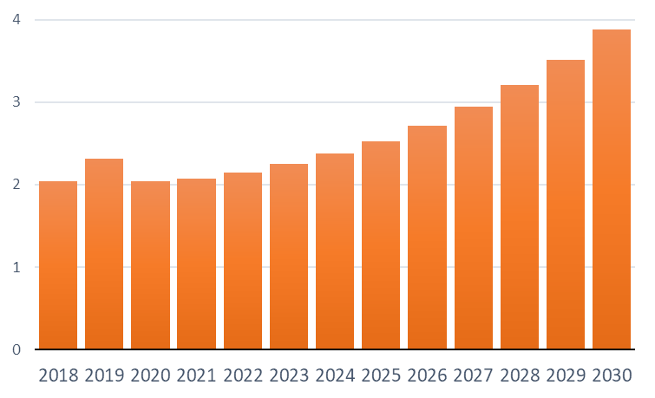
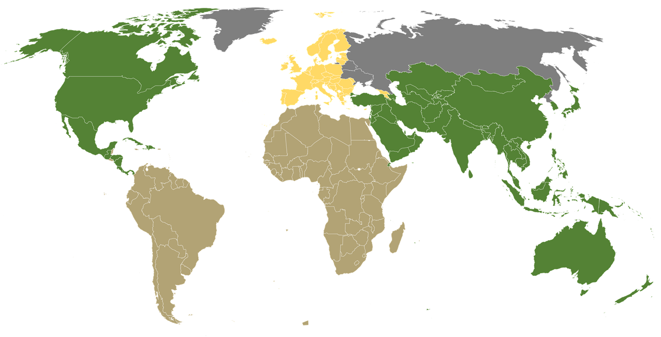
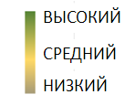
РЫНОК
Ключевые мировые игроки
ABB Group
Siemens AG
Honeywell International Inc.
National Instruments Corporation
General Electric Company
Advantech; Banner Engineering; Eaton; Emerson; Mitsubishi Electric; Qualitrol; Rockwell Automation; Schneider Electric; SKF; WEG
Конкурентные преимущества
Наличие системы предиктивной аналитики
Возможность точного раннего определения зарождающегося дефекта
Полностью цифровая система измерения
Объем мирового рынка мониторинга электродвигателей
2023 год: 2,25 млрд.$
2027 год: 2,9 млрд.$ CAGR 7,7%
2030 год: 3,89 млрд.$ 2021-2023
Ключевые игроки рынка РФ
ООО «ДИМРУС» ООО «ATF» ООО «Вибро-Центр»
Темпы роста рынков систем мониторинга ЭД по регионам
*Global Motor Monitoring Market Size Report, 2022 - 2030

Slide 5
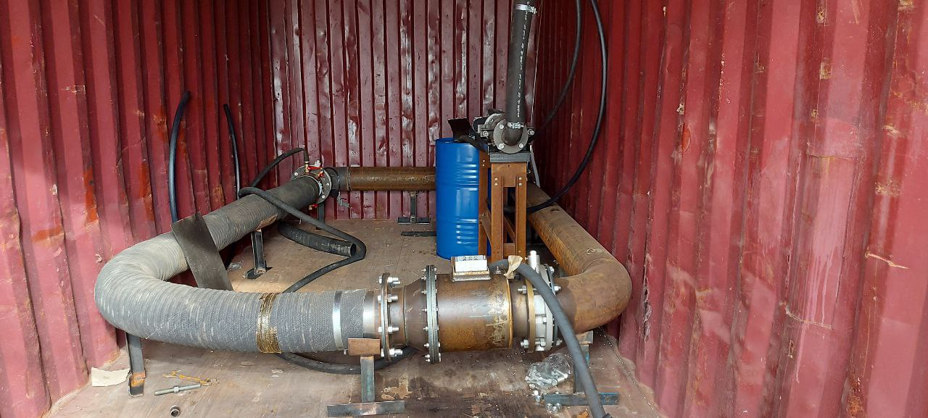
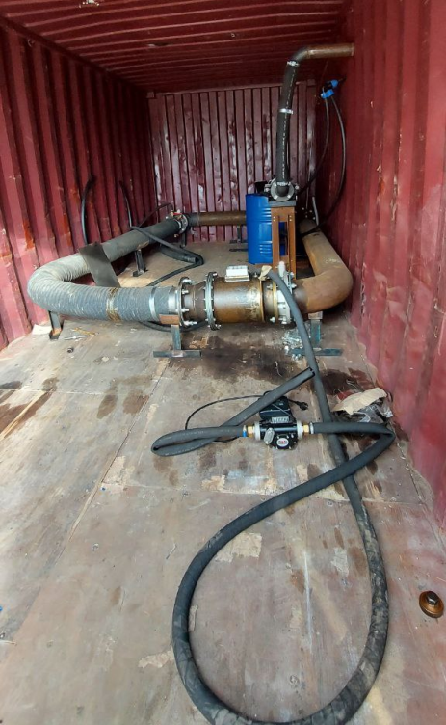
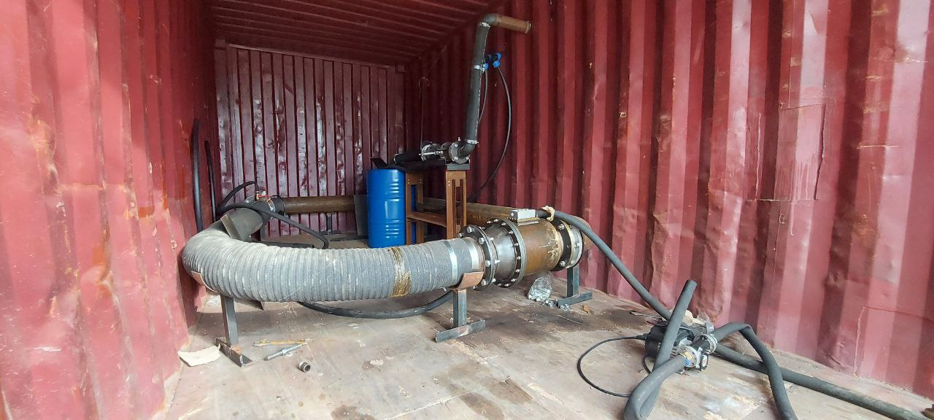
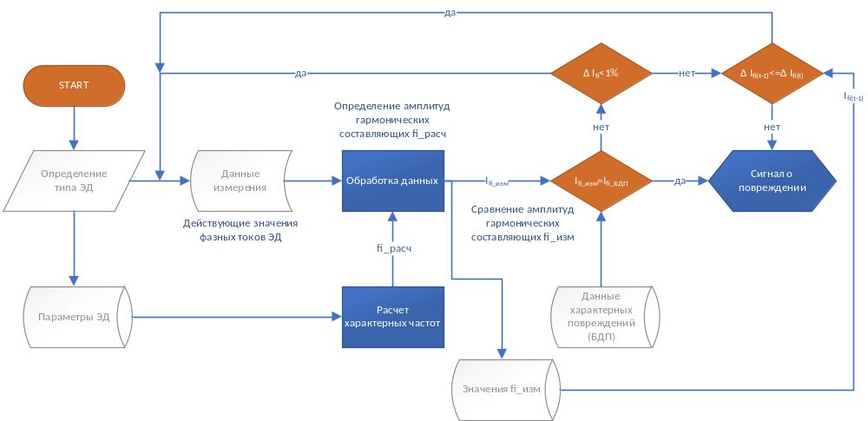
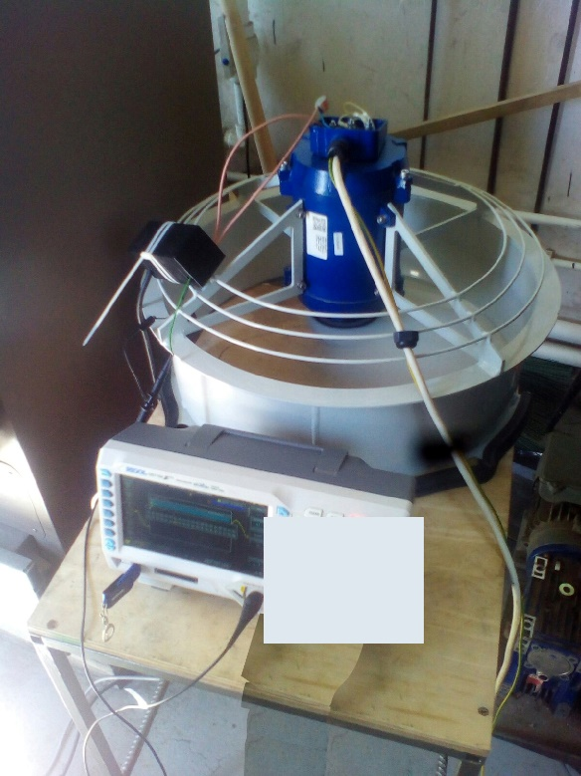
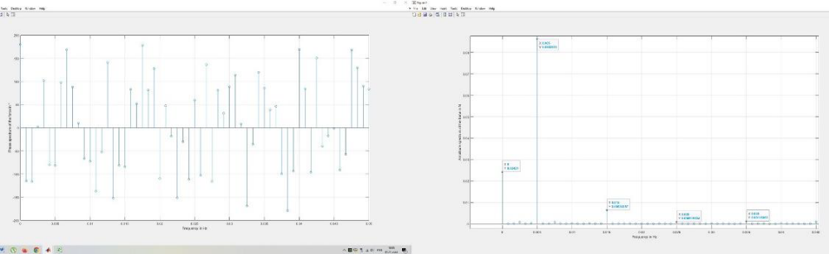
ТЕКУЩИЕ РЕЗУЛЬТАТЫ
Разработана компьютерная модель для тестирования программной части системы мониторинга;
Разработана методика оценки технического состояния электрической части системы охлаждения в режиме реального времени;
Разработан лабораторный образец продукта для тестирования продукта в условиях максимально приближенных к реальным условиям эксплуатации
Программная часть продукта
Лабораторный образец
(циркуляция масла)
Лабораторный образец
(вентилятор охлаждения)

Slide 6
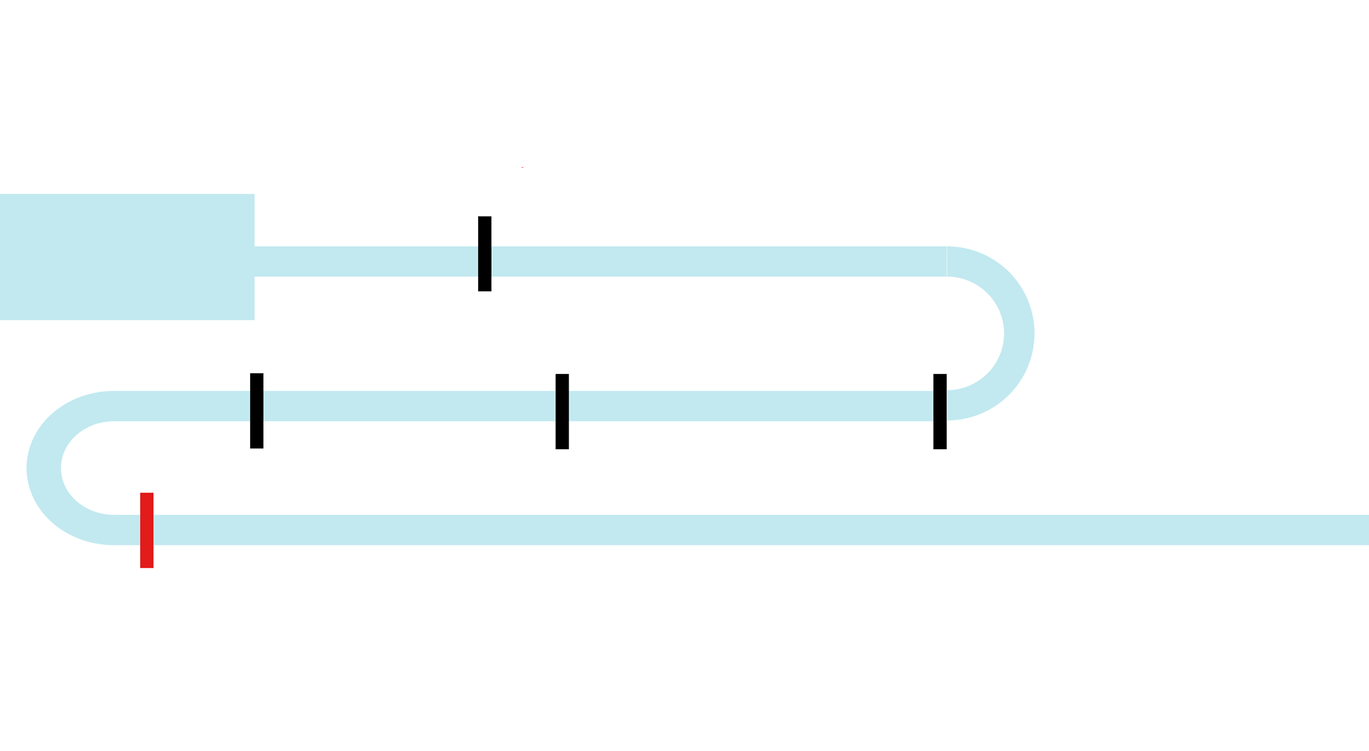

ДОРОЖНАЯ КАРТА ПРОЕКТА
Проанализированы и классифицированы неисправности компонентов системы охлаждения силовых трансформаторов. Определена связь выявленных неисправностей с техническим состоянием силового трансформатора. Разработан макет блока измерения для продукта проекта
Вход команды в Акселератор
СтартапТЕХ 2.0
СтартапТЕХ 3.0
Разработана компьютерная модель; Разработана методика оценки технического состояния в режиме реального времени;
Разработан лабораторный образец продукта
Этап 2
Этап 4
Этап 3
Этап 5
2026 год
Разработка методики оценки влияния технического состояния компонентов электрической части системы охлаждения на общее техническое состояние силового трансформатора. Ввод в продукт предиктивной аналитики
Этап 5
Предварительный вывод продукта на рынок
Оптимизация технической части комплекса по критерию мощности силового трансформатора
Выбор компонентов технической части комплекса для работы в составе программно-технического комплекса
Разработка алгоритмов функционирования программно-технического комплекса

Slide 7
БИЗНЕС-
МОДЕЛЬ
Ценностное предложение:
Переход на предиктивные методы обслуживания
Планирование капитальных затрат
Снижение эксплуатационных расходов
Внедрение передовых технологий в компании
Каналы сбыта
OEM продажи (производителям трансформаторов)
Прямые продажи системы
Продажи через электронные аукционы-закупки
Целевая аудитория
Производители трансформаторного оборудования
Производители автоматизированных систем управления охлаждением силовых трансформаторов
Компании эксплуатирующие силовые трансформаторы
Необходимые ресурсы
Финансовые ресурсы (операционные расходы, закупки)
Технические ресурсы
Трудовые ресурсы
Информационные ресурсы
Планируемые партнеры
ООО «РУРИКО» (разработка, продвижение)
ООО «ЗВ Сервис» (моделирование SimInTech)
ООО «Тольяттинский трансформатор» (Тестирование и апробация системы

Slide 8
ФИНАНСОВЫЙ ПЛАН
Для вывода продукта проекта на рынок к концу 2025 года и запуску пилотного производства:
25 813 000 ₽
Планируемые источники финансирования:
Собственные денежные средства
Грантовая поддержка
Участие в конкурсах
Привлечение финансирования от потенциальных заказчиков
На что будут потрачены денежные средства:
Затраты на разработку (оплата труда команды проекта)
Затраты на приобретение оборудования для разработки продукта
Научные исследования для повышения конкурентного преимущества
Информационная подготовка для вывода продукта на рынок

